Slide 1


DEPARTAMENTO DE CIENCIAS ECONÓMICAS, ADMINISTRATIVAS Y DE COMERCIO
CARRERA DE ADMINISTRACIÓN
TEMA: “INDICADORES DE CALIDAD EN LOS CENTROS ESPECIALIZADOS DE DIÁLISIS PRIVADOS DE LA CIUDAD DE QUITO”
KARINA ELIZABETH BARBERAN ALCIVAR
TUTOR: ING. MARÌA ISABEL SÁNCHEZ

Slide 2


I
ntroducción
División del sistema de salud
Insuficiencia renal crónica
Salud

Slide 3

PLANTEAMIENTO DEL PROBLEMA DE INVESTIGACIÓN

Slide 4
A
rbol de Problemas
Baja calidad de atención
Bajo rendimiento laboral y sobrecarga de trabajo
Escasa producción laboral y altos ausentismo
Perfil inadecuado personal
BAJA CALIDAD DE SERVICIO DE SALUD
Incorrecto manejo de los protocolos de atención
Falta sistema de calidad
Poca comunicación y escasa capacitación
Atención ineficiente
Falta aplicación de manual de procesos
Procesos ineficientes

Slide 5

Objetivo General
Los índices de calidad y satisfacción de los usuarios de los centros de diálisis privadas de la ciudad de Quito
1
1
Analizar
TAB ONE
Add your own text here

Slide 6
O
ESPECÍFICOS
Valorar el estado de la gestión administrativa y de salud .
Proponer la utilización de un modelo de gestión para incrementar los niveles de calidad de la atención brindada.
Evaluar el nivel de calidad.
bjetivos

Slide 7
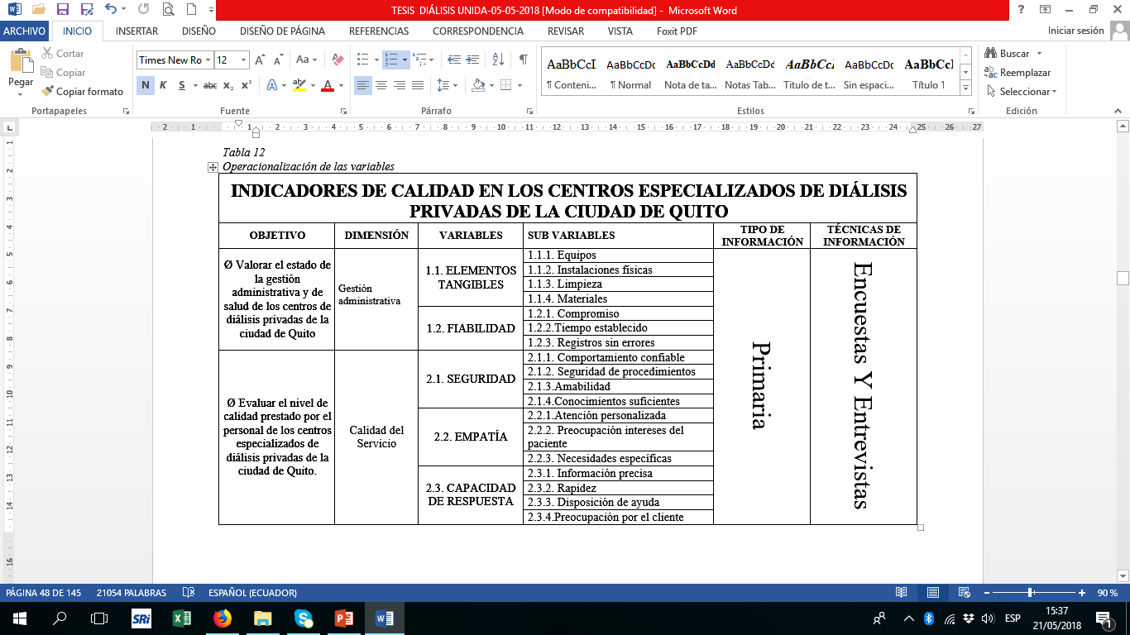
M
Atriz Operacional- Pacientes

Slide 8
M
Atriz Operacional – Personal de Salud
MANTRIZ DE MANDO
AREAS | VARIABLES | KPI
Calidad de servicio | Satisfacción del Paciente | Total pacientes planificados para hacer atendidos / Total pacientes atendidos
 | Calificación de atención | Calificación aceptable / Calificación total
 | Sistema de Calidad | Centros que tienen sistema de calidad / Total de centros
Gestión Administrativa | Capacitación del personal | Total personal Capacitado / Personal
 | Procesos Eficientes | Manual de proceso existentes/Total de Centros
 | Perfil del personal | Perfil idóneo / Total del Personal
 | Sobrecarga de trabajo | Horas extras / Total horas trabajadas
 | Índices de Ausentismo | Porcentaje de Ausentismo
 | Sistema de comunicación interna | Centros que tienen el sistema / Total de centros

Slide 9


Marco Teórico
Teoría de la calidad de Edward Deming
A
Teoría Bifactorial de Hezberg
Desarrollo y mejora de bienes y servicios
E
Importacia de la interrelación entre trabajador y la actividad productiva
Teoría de Armand V. Feigenbaund
B
La Calidad es un parámetro
Teoría X y Y de Douglas Mc Gregor
D
X.- Trabajador se resiste a los cambios
Y.- Trabajador se revela como un trabajador capaz y creativo
Teoría de las Necesidades Humanas de Abraham Maslow
C
Necesidad de la salud

Slide 10
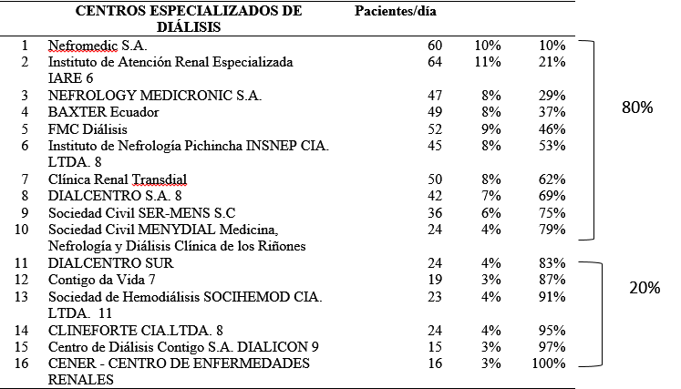
P
oblación Objeto de Estudio
Está dada por los centros especializados de diálisis

Slide 11
M
uestra de pacientes
Por ser una población superior a las 100 personas se aplica la fórmula finita de Laura Fisher para calcular la muestra.

Slide 12
M
uestra de pacientes
Total pacientes encuestados
CENTRO DE DÍALISIS | PACIENTES | Muestra
Nefromedic S.A. | 60 | 27
Instituto de Atención Renal Especializada IARE | 64 | 29
NEFROLOGY MEDICRONIC S.A. | 47 | 21
BAXTER Ecuador | 49 | 22
FMC Diálisis | 52 | 23
Instituto de Nefrología Pichincha INSNEP CIA. LTDA. | 45 | 20
Clínica Renal Transdial | 50 | 23
DIALCENTRO S.A. | 42 | 19
Sociedad Civil SER-MENS S.C | 36 | 16
Sociedad Civil MENYDIAL Medicina, Nefrología y Diálisis Clínica de los Riñones | 24 | 11
TOTAL | 469 | 211

Slide 13
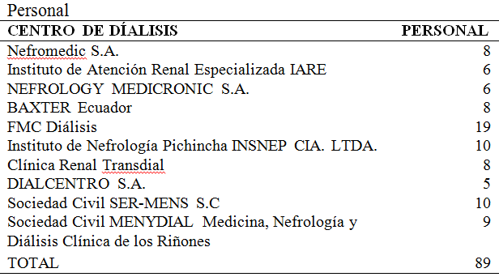
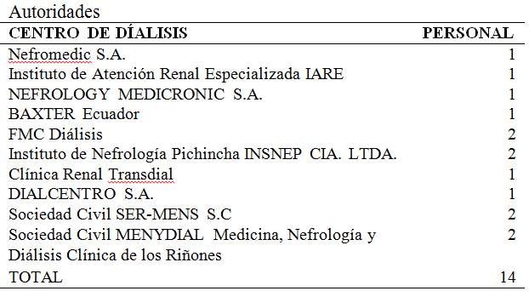
M
uestra
Por ser inferior a las 100 personas se considerará la totalidad del personal de salud de los centros de diálisis.

Slide 14
I
nforme por Objetivos
Están dadas por:
1.- Gestión administrativa
2.- Calidad de servicio

Slide 15
R
esultados Gestión Administrativa
Elementos tangibles | Equipos | No satisface | 76,8%
 | Instalaciones físicas | De acuerdo | 85,3%
 | Limpieza | De acuerdo | 86,7%
 | Materiales | De acuerdo | 90,0%
Fiabilidad | Compromiso | En desacuerdo | 68,7%
 | Tiempo establecido | En desacuerdo | 76,8%
 | Registro sin errores | En desacuerdo | 62,1%
Capacitación del personal | Manual de procesos y sistemas de calidad | Si | 66,3%
 | Humanización del servicio | Cada 6 meses | 66,3%
 | Tipo de capacitación | Programas en salud | 68,5%
 | Frecuencia de capacitación | Ocasional | 79,8%
Procesos eficientes | Manual de procesos y sistema de calidad | No | 25,8%
Perfil de personal | Resolución de problemas | Rara vez | 75,3%
Sobrecarga de trabajo | Horas extra | Si | 79,8%
Sistema de comunicación interna | Efectividad del sistema | No | 80,9%

Slide 16
R
esultados Calidad de Servicio
Seguridad | Comportamiento confiable | En desacuerdo | 67,3%
 | Seguridad de procedimientos | En desacuerdo | 72,0%
 | Amabilidad | Totalmente en desacuerdo | 78,7%
 | Conocimientos suficientes | Totalmente en desacuerdo | 81,0%
Empatía | Atención personalizada | De acuerdo | 79,6%
 | Preocupación intereses del paciente | Totalmente en desacuerdo | 72,0%
 | Necesidades específicas | Totalmente en desacuerdo | 76,8%
Capacidad de respuesta | Información precisa | En desacuerdo | 72,5%
 | Rapidez | En desacuerdo | 78,7%
 | Disposición de ayuda | En desacuerdo | 60,7%
 | Preocupación por el cliente | Totalmente de acuerdo | 70,1%
Satisfacción del paciente | Reclamos | Si | 74,2%
 | Factores de reclamo | Maltrato del personal | 68,5%
 | Medidas tomadas | Ignorar las quejas | 64,0%
Calificación de la atención | Retrasos | Falta de capacitación del personal | 64,0%
 | Medidas tomadas | Extender los horarios de trabajo | 77,5%
Sistema de calidad | Problemas de calidad | No | 72,0%
 | Tipos | Personal | 71,9%
 | Frecuencia | Mensual | 68,5%

Slide 17
P
ropuesta
General
Aplicar procesos de adquisición de competencias claves al personal de salud.
Específicos
Concientizar al personal de salud.
Específicos
Fortalecer trabajo en equipo
Desarrollar procesos de motivación y educación continua. (perfiles actuales)
Compartir mejores prácticas de atención al cliente.
Establecer sistemas más eficientes de comunicación

Slide 18
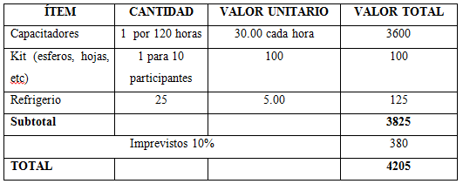
P
ropuesta
Implementación plan: Talleres y conferencias al personal de salud.
Evaluación del plan de capacitación: Definir los resultados, ventajas y desventajas del plan.
Seguimiento: Se supervisará el personal que participará en la capacitación.
Responsables: Jefe de Recursos Humanos y el Gerente General.

Slide 19
Concientizar al personal de salud
Organización
Informa al personal
Concientiza el personal
Personal
Es informado
Toma conciencia
Facilita la información de hábitos
Gestiona la Mejora de Competencias
Modifica sus hábitos
Adopta Competencias
Beneficios
Personal mas productivo
Mejor enfoque a los objetivos de los centros
Mayor integración
Optimización de recursos
Mayor imagen corporativa

Slide 20

P
ropuesta
Conocer las iniciativas, inquietudes de los trabajadores.
Tratar al personal con respeto y confianza
Reuniones Programadas
Desarrollar procesos de motivación y educación continua.
Implementar Buzones electrónicos
Reuniones efectivas de información al interior de cada área (5 min de seguridad)
Conocer Valores que posee el personal

Slide 21
P
ropuesta
Fortalecer la comunicaciòn interna entre àreas
en función de sus capacidades y habilidades,
definir las funciones que deben cumplir
Fortalecer experiencias de trabajo en equipo
Compartir mejores prácticas de atención al cliente
Crear un medio de comunicación para que los clientes
exponer experiencias de cómo fue atendido
La empresa debe solucionar quejas, como una oportunidad de crecer y competir

Slide 22

CONCLUSIONES Y RECOMENDACIONES DE LA INVESTIGACIÓN

Slide 23
1
Calidad del servicio
Desconocimiento (80%) de estrategias y normas de atención, así como el elevado nivel de rotación (90%).
Se evaluó baja (35%), inexistente nivel de comunicación e información
2
Satisfacción de Pacientes
3
Insuficiente a pesar de poseer insumos, equipamiento e instalaciones, por desinterés de directivos y personal de salud (45%).
Gestión administrativa
No uso (80%) no garantiza incremento de niveles de calidad en la atención.
4
Uso de Modelos de Gestión
C
onclusiones

Slide 24
R
ecomendaciones
Desarrollar programas de capacitación
Implementar un sistema de comunicación
Estrategias que incentiven el desarrollo de valores
Utilizar las estrategias diseñadas

Slide 25


Slide 26
A
rbol de Problema
Efecto
Baja calidad de atención
Escasa producción laboral y altos ausentismo
Incorrecto manejo de los protocolos de atención
Atención ineficiente
Procesos ineficientes
Baja calidad de atención
Problema
BAJA CALIDAD DE SERVICIO DE SALUD DE LOS CENTROS DE DIALISIS PRIVADAS DE LA CIUDAD DE QUITO
Causa
Bajo rendimiento laboral dado por la sobrecarga de trabajo
Perfil inadecuado del personal
Falta de sistema de calidad
Poca comunicación entre las áreas y escasa capacitación del personal sobre la humanización y atención del paciente
Falta de aplicación de manual de procesos

Slide 27
M
atriz de Síntesis del Marco Teórico
AUTOR | TEORIA BASE | NOMBRE | VARIABLES
K. López-Revuelta*, S. Lorenzo**, E. Gruss*, M. V. Garrido* y J. A. Moreno Barbas* | Teoría de la calidad de Edward Deming | Aplicación de la gestión por procesos en nefrología. Gestión del proceso hemodiálisis | Gestión por procesos
 |  |  | Hemodiálisis
 |  |  | Gestión de la Calidad de Servicio
Dr. Eduardo Ducasse, Dr. Eduardo Celia, Dr. Jorge Mercanti | Teoría de la calidad por procesos | GESTION POR PROCESOS EN HEMODIALISIS | Gestión de la calidad
 |  |  | Calidad del servicio
 |  |  | Asistencia sanitaria
MsC. Gustavo Estenoz Odio 1 y MsC. Mayra Álvarez Peña | Teoría de la calidad total | Control y gestión de calidad en hemodiálisis | Gestión de la calidad
 |  |  | Indicadores sanitarios
 |  |  | Control de calidad
Pedro Jiménez Almonacida , Enrique Grussb , Susana Lorenzoc , Manuel Lasalaa ,Teresa Hernándezd , José Portolésb | Gestión administrativa | Definición de procesos e indicadores para la gestión de accesos vasculares para hemodiálisis | Capacidad de respuesta

Slide 28

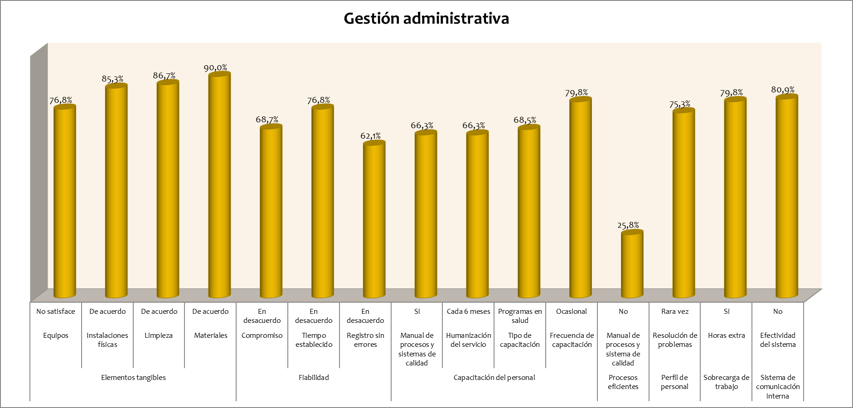
R
esultados Gestión Administrativa

Slide 29
R
esultados Gestión Administrativa

Slide 30
R
esultados

Slide 31
R
esultados

Slide 32
R
esultados

Slide 33
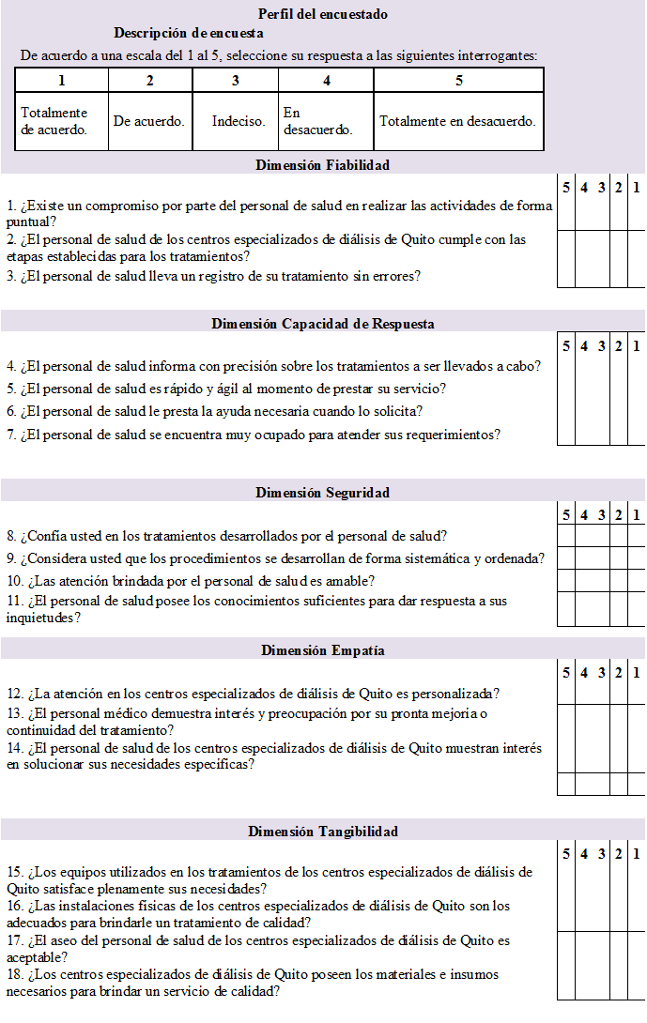
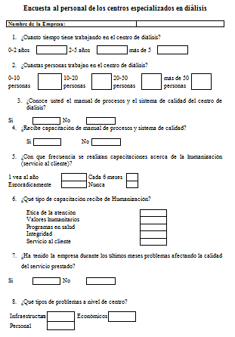
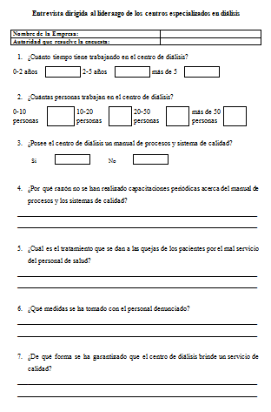
E
E
ncuesta
ntrevista

Slide 34
H
allazgos investigativos
Seguridad | Comportamiento confiable | En desacuerdo | 67,3%
 | Seguridad de procedimientos | En desacuerdo | 72,0%
 | Amabilidad | Totalmente en desacuerdo | 78,7%
 | Conocimientos suficientes | Totalmente en desacuerdo | 81,0%
Empatía | Atención personalizada | De acuerdo | 79,6%
 | Preocupación intereses del paciente | Totalmente en desacuerdo | 72,0%
 | Necesidades específicas | Totalmente en desacuerdo | 76,8%
Capacidad de respuesta | Información precisa | En desacuerdo | 72,5%
 | Rapidez | En desacuerdo | 78,7%
 | Disposición de ayuda | En desacuerdo | 60,7%
 | Preocupación por el cliente | Totalmente de acuerdo | 70,1%
Satisfacción del paciente | Reclamos | Si | 74,2%
 | Factores de reclamo | Maltrato del personal | 68,5%
 | Medidas tomadas | Ignorar las quejas | 64,0%
Calificación de la atención | Retrasos | Falta de capacitación del personal | 64,0%
 | Medidas tomadas | Extender los horarios de trabajo | 77,5%
Sistema de calidad | Problemas de calidad | No | 72,0%
 | Tipos | Personal | 71,9%
 | Frecuencia | Mensual | 68,5%

Slide 35
PROPUESTA DEL PROYECTO DE TITULACIÒN
El cliente bien atendido puede recomendar a clientes potenciales, la satisfacción del cliente debe ser alta
La capacitación en la atención al cliente puede fortalecer el desarrollo de toda compañía.
Los centros especializados en diálisis, poseen una actividad económica a los continuos cambios de los mercados nacionales e internacionales

Slide 36
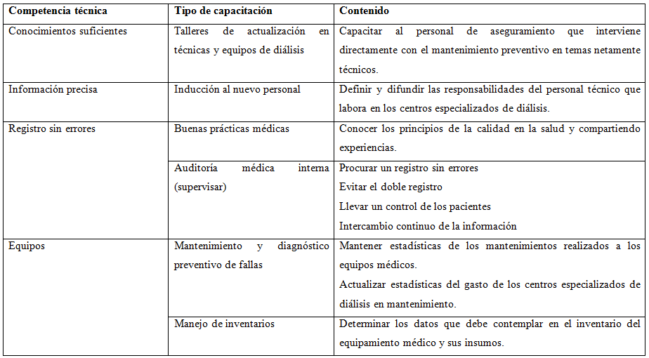
P
ropuesta

Slide 37
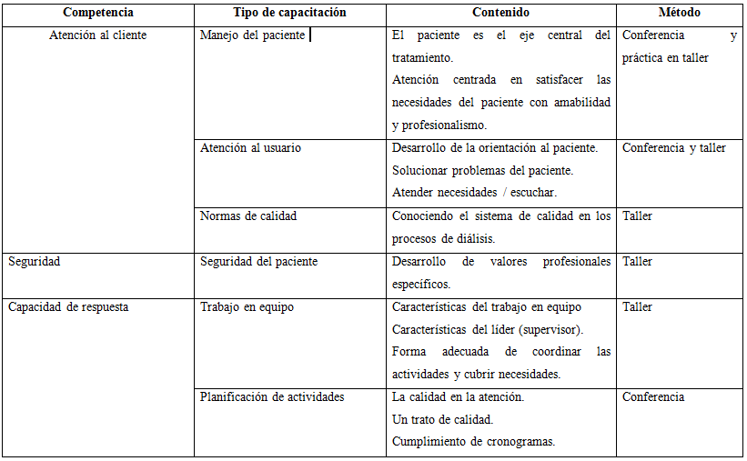
P
ropuesta

Slide 38
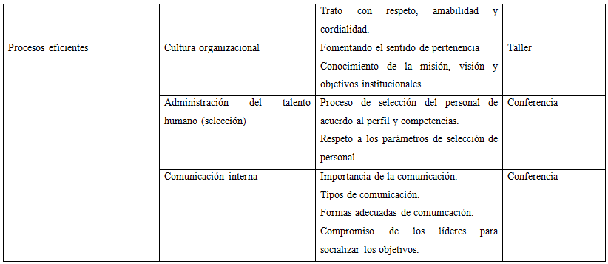
P
ropuesta

